Slide 1
Мәдениет Ешекеев
80-жылдығына арналған
бейне шолу

Slide 2
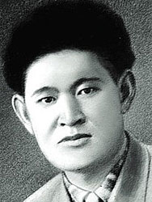
Мәдениет Ешекеев — 1936 жылы 12 желтоқсанда бұрынғы Семей облысының Жаңасемей ауданы Құрманқожа ауылында туды.1954 жылы орта мектепті бітірігеннен кейін Мәдениет колхозында жұмысшы болып еңбек етті.

Slide 3
1956 жылы атақты әнші Жүсіпбек Елебековтың шәкірті ретінде «Қазақ концертіне» шақырылды. Сол жылдан бастап 1975 жылға дейін Семей облыстық Ә. Қашаубаев атындағы филормониясында еңбек етеді.

Slide 4
Әншінің концерттік бағдарламасында қазақтың халық әндерінен бастап Абайдың, Біржанның, Ақанның, Жаяу Мұсаның, Балуан Шолақтың, Естайдың, Әсеттің, Кененің, сазгерлер Ә. Еспаевтың, Шәмшінің, Б. Сыбановтың т.б шығармалары кеңінен танылған. Әсіресе Абайдың музыка мұрасын кең насихаттаушы ретінде танымал әнші.

Slide 5
Мәдениеттің орындауында қазақтың халық әндері «Жиырма бес», «Сұржекей», Біржанның, Естайдың, Әсеттің, Абайдың т.б әндерін шеберлікпен орындауда қазақ радиосының алтын қорына жазылды.

Slide 6
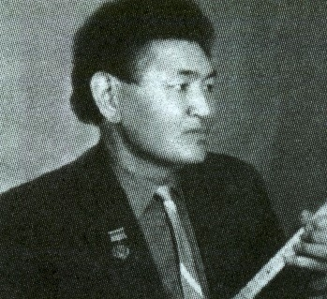
Қазақстан өнерін дамытудағы ерекше еңбегі үшін 1981 жылы «Қазақстанның еңбек сіңірген әртісі», 1987 жылы «Қазақстанның халық әртісі» құрметті атақтары берілді. Шын өнер иесі халқымен бірге мәңгі жасайды. Ол әр буында, әр ғасырда өткен өмірдің таразысы, жанды бейнесі.

Slide 7
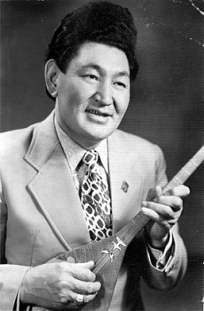
1997 жылдың 2 тамызы күні Семейде дүниеден озды.

